Slide 1
Resume Medis Terintegrasi
Banda Aceh, 2 Juli 2019
Instalasi Teknologi Informasi
RSUP Dr. Sardjito

Slide 2
Agenda
Overview
Kebijakan
Alur proses
Aplikasi Resume Medis Integrasi
Teknis Bridging
Uji Coba

Slide 3
Overview
Sisrute = Sistem Rujukan Terintegrasi untuk mendukung proses rujukan antar faskes
Resume Medis Terintegrasi (RMI) = Data Resume Medis pasien saat keluar yang dapat dipertukarkan menggunakan SISRUTE

Slide 4
Sistem Rujukan Terintegrasi
Rujukan
Resume Medis
Sumber Daya, dll
SISRUTE
Rujukan = Surat pengantar untuk rujukan
Resume Medis = Ringkasan data pasien keluar yang memuat:
1. Identitas pasien
2. Diagnosis masuk dan indikasi pasien dirawat
3. Ringkasan hasil pemeriksaan fisik dan penunjang.
4. Diagnosa akhir, pengobatan dan tindak lanjut
5. Nama dan tanda tangan dokter atau dokter gigi yang memberikan pelayanan kesehatan

Slide 5
SIMRS →Rekam Medis →Resume medis
Pendaftaran
Pelayanan
Penunjang
Farmasi
Pembayaran
Inventory
Sumber Daya
Ikatan Kerjasama
Produk + Tarif
Tindakan + Diagnosa
Aset + Maintenance
Indek Kinerja
..........
KEUANGAN
Resume Medis
REKAM MEDIK

Slide 6
Kebijakan
Permenkes No 001 Tahun 2012 tentang Sistem Rujukan Pelayanan Kesehatan Perorangan
Permenkes Revisi 269 Tahun 2008 tentang Rekam Medis

Slide 7
Variabel Data Resume Medis
Identitas Pasien: Nama, Tempat/Tanggal Lahir, Jenis Kelamin, No RM, NIK, Ruang Perawatan, Dokter Penanggung Jawab, No HP/Telp
Resume Medis: Tanggal Masuk, Tanggal Keluar, Diagnosa Masuk, Diagnosa Keluar
Anamnesis
Pemeriksaan Penunjang: Laboratorium, Radiologi, Lain-lain
Tindakan medis
Kondisi saat pulang
Cara Keluar
Obat yang diberikan
Instruksi tindak lanjut
Rencana tindak lanjut

Slide 8
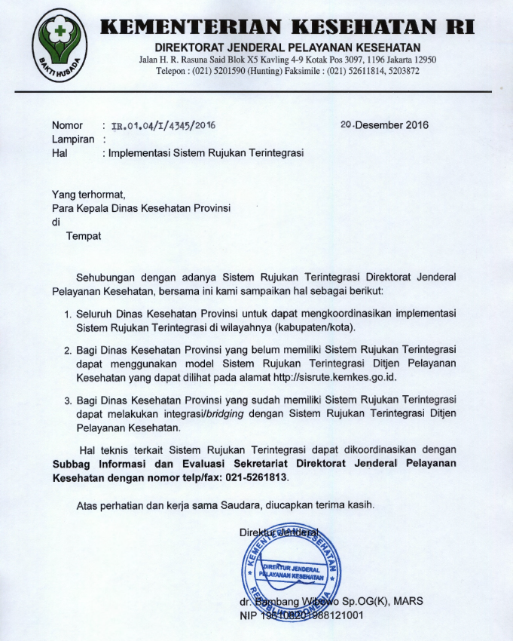

Slide 9
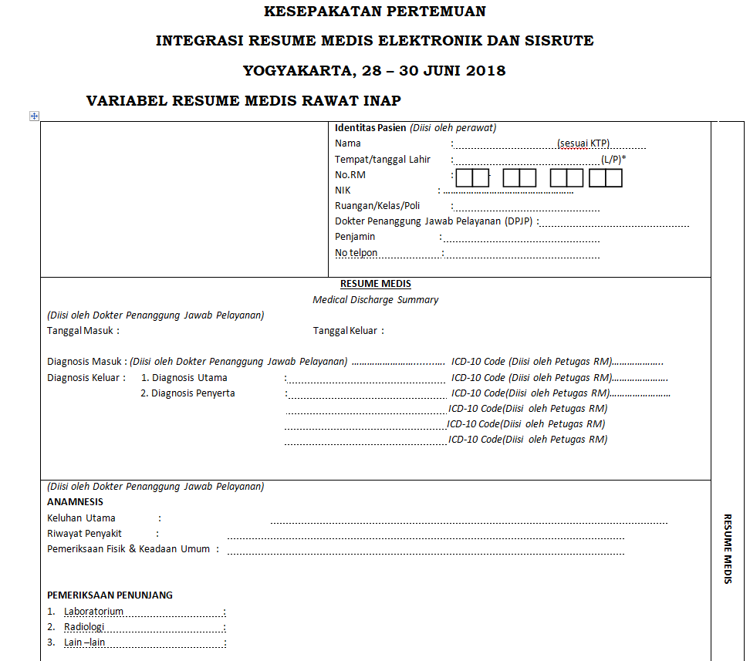
Kebijakan
Revisi Permenkes 269 Tahun 2008

Slide 10
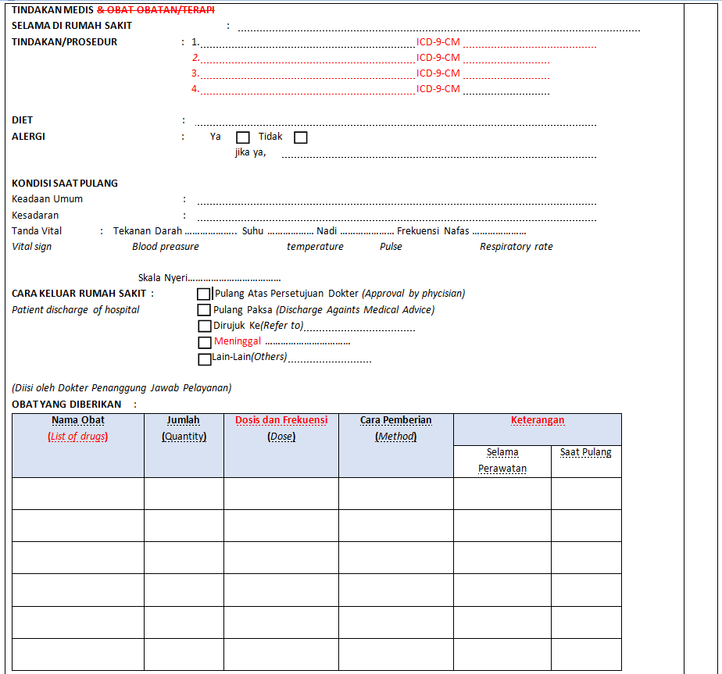
Kebijakan

Slide 11
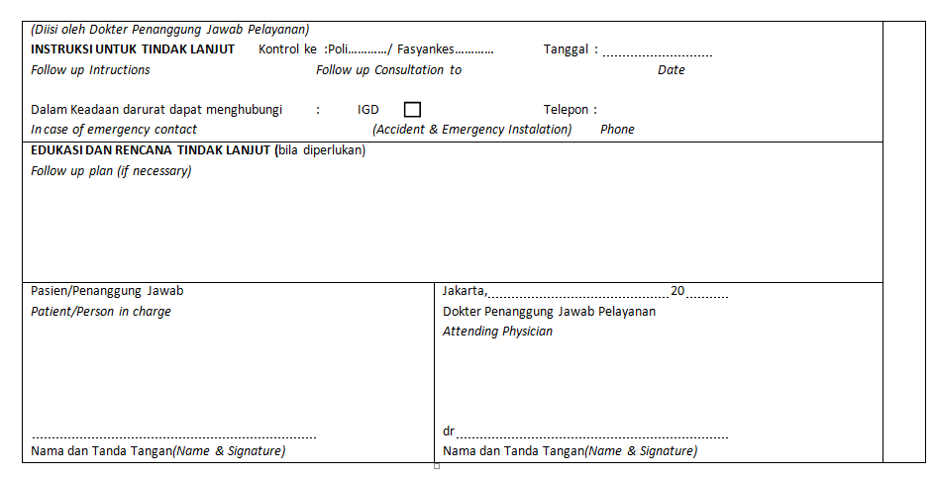
Kebijakan

Slide 12
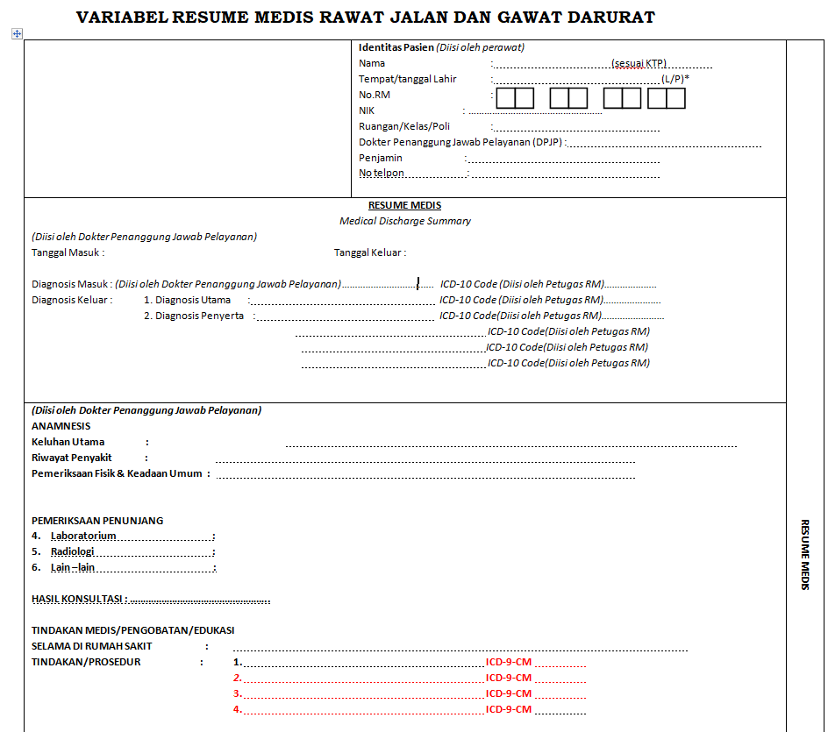
Kebijakan

Slide 13
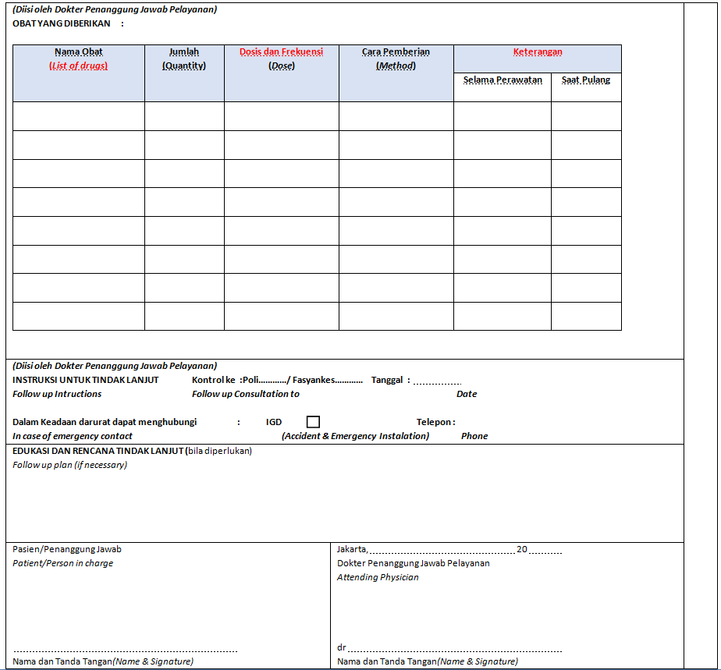
Kebijakan

Slide 14
Alur
Sistem Resume Medis dapat dilakses dengan 2 metode, yaitu:
Aplikasi Sisrute – Resume Medis
Web Service melalui SIMRS

Slide 15
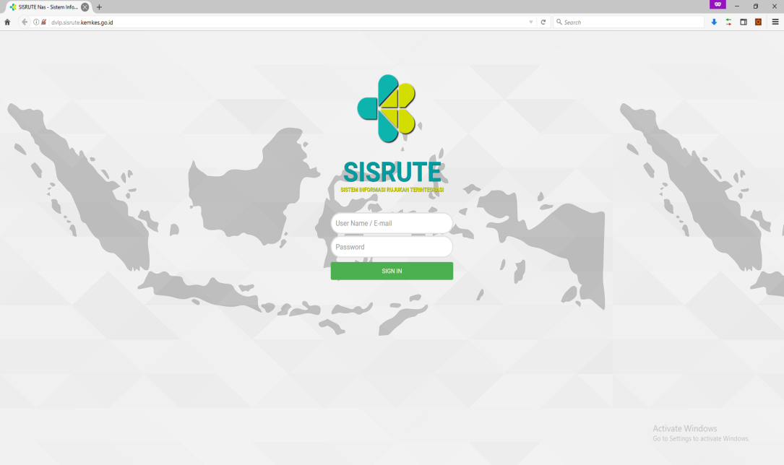
Aplikasi Sisrute – Resume Medis (1)
Proses rujukan pasien bagi faskes yang belum memiliki Sistem Resume Medis Elektronik dapat dilakukan dengan mengakses langsung aplikasi Sisrute – Resume Medis.
Uji coba kunjungi situs Sisrute – Resume Medis pada tautan http://dvlp.sisrute.kemkes.go.id/ (Aplikasi live pada tautan https://sisrute.kemkes.go.id/baru )
Login menggunakan username dan password yang telah dimiliki

Slide 16
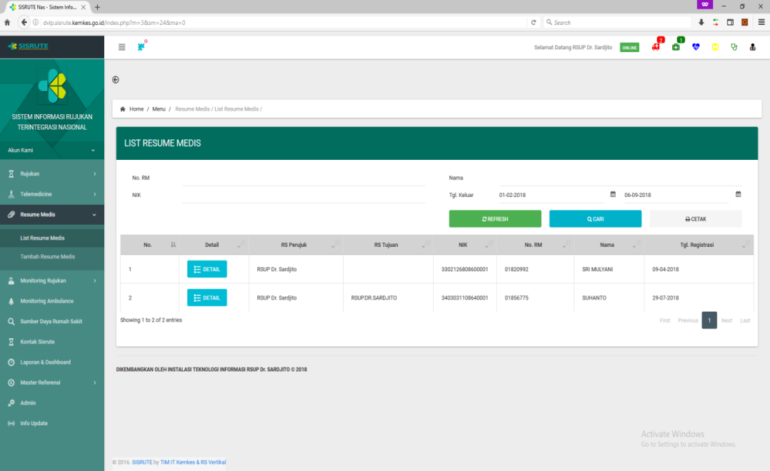
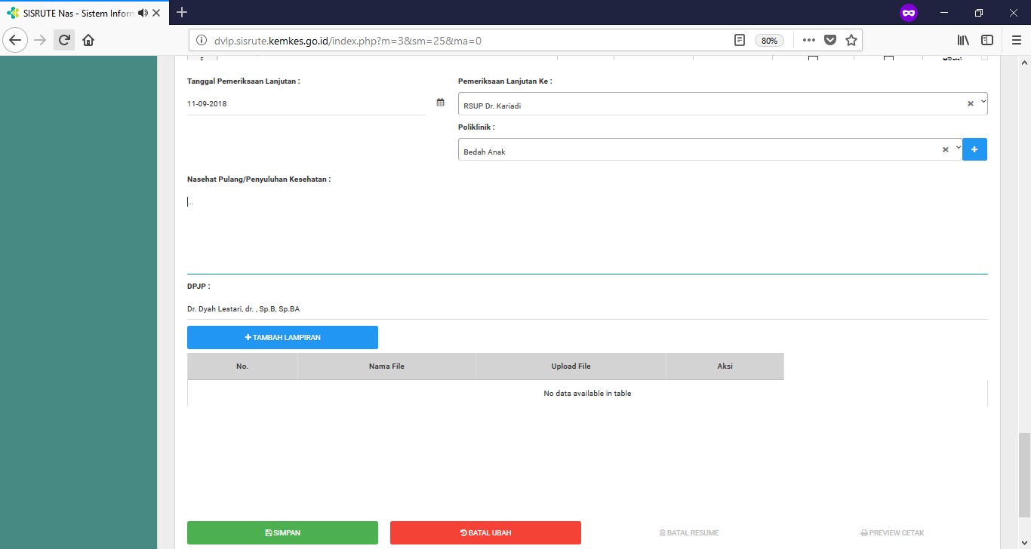
Aplikasi Sisrute – Resume Medis (2)
Pilih menu Resume Medis – Tambah Resume Medis dan lengkapi daftar isian yang tersedia.
Setelah melengkapi isian, pilih Rumah Sakit tujuan rujukan dilanjutkan dengan klik tombol Simpan

Slide 17

Aplikasi Sisrute – Resume Medis (3)
Setiap faskes juga dapat mencari/melihat data resume medis yang sudah tersimpan dengan mengakses menu Resume Medis – List Resume Medis

Slide 18
Web Service Resume Medis terintegrasi (1)
Proses rujukan bagi faskes yang telah memiliki Sistem Resume Medis Elektronik dapat dilakukan dengan melakukan bridging SIMRS dengan Web Service yang telah disediakan.
{BASE URL} development = http://dvlp.sisrute.kemkes.go.id/index_ci.php/services/resume/
{BASE URL} live = https://sisrute.kemkes.go.id/baru/index_ci.php/services/

Slide 19
Web Service Resume Medis terintegrasi (2)
Contoh source code dapat dilihat di https://github.com/dnaftali/rmi
Java: https://github.com/dnaftali/rmi/blob/master/ResumeMedis.java
PHP: https://github.com/dnaftali/rmi/blob/master/rmi.php

Slide 20
Sisrute Integrasi dengan SIMRS
JUKNIS dapat di dowload :
http://dvlp.sisrute.kemkes.go.id/juknis_eresume/

Slide 21
Simpan/Tambah Resume Medis
Pengguna menginputkan data resume medis pasien pulang di SIMRS milik faskesnya
SIMRS menyusun (generate) data resume medis sesuai format standar resume medis integrasi (RMI).
SIMRS mengirim data hasil generate ke system RMI kemenkes via web service
RMI memvalidasi data yang diterima dan menyimpan ke bank data resume medis nasional
RMI melaporkan status simpan data ke SIMRS
SIMRS menandai (flag) data resume medis pasien yang telah dikirim tersebut

Slide 22
Baca Resume Medis
Pengguna mencari data NIK pasien yang dirujuk menggunakan SIMRS milik faskesnya
SIMRS menyusun (generate) data permintaan resume medis sesuai format standar resume medis integrasi (RMI).
SIMRS mengirim permintaan data resume medis ke system RMI kemenkes via web service
RMI memvalidasi permintaan dari faskes dan mencari data resume medis tersebut pada bank data resume medis nasional
RMI mengirim data resume medis yang diminta ke SIMRS
SIMRS menerima dan mengolah data resume medis yang diterima.

Slide 23
Ketentuan Teknis Web Service
Pengiriman data resume medis dilakukan setiap melakukan proses rujukan
Data yang dikirimkan menggunakan metode POST dengan format JSON
Format pengiriman data dari SIMRS ke RMI sesuai dengan variabel integrasi data yang sudah ditentukan
RS mengirimkan data indikator melalui web service dengan menggunakan username dan password yang diberikan.
Menambahkan informasi Variabel yang dibutuhkan ataupun untuk proses validasi yang dikirim pada HTTP Header, antara lain: Request Header

Slide 24
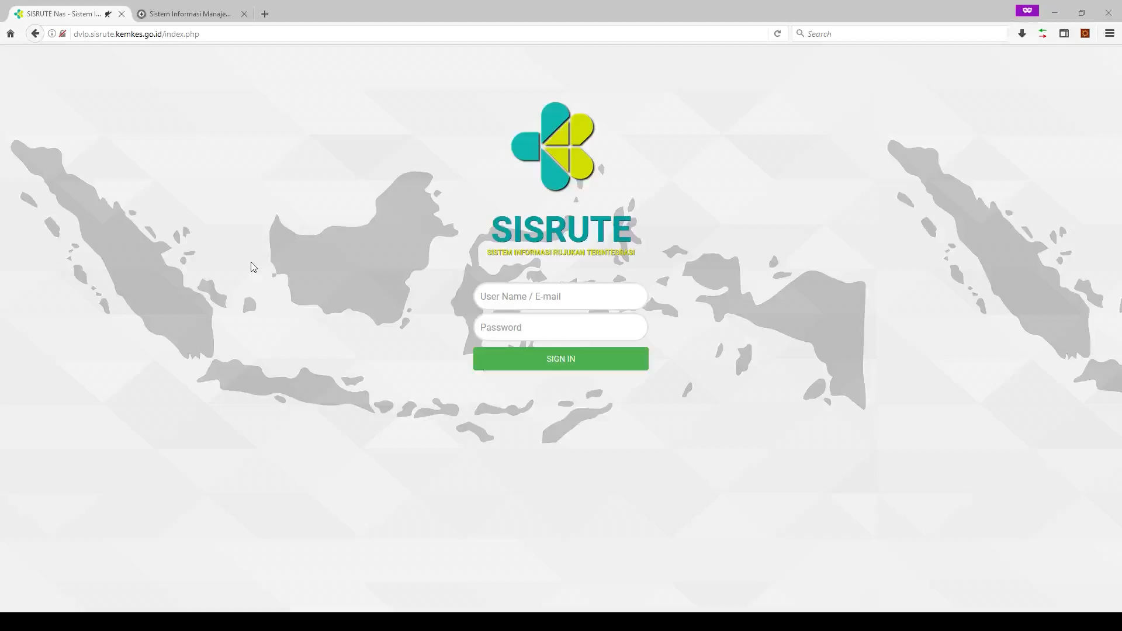

Slide 25
Pemanfaatan Data Resume Medis Integrasi
Sumber data Rujukan
Bank Data Medis Nasional
Pertukaran data antar Faskes
Analisa dan Laporan
Akses Data resume medis milik pribadi

Slide 26
Tantangan dan Jawaban
INTERNAL
Belum adanya Komitmen dari Pimpinan dan staf RS perujuk untuk menjalankan Resume Medis Integrasi – Sisrute | Penguatan komitmen
Belum tersedia SIMRS yang dilengkapi sistem Resume Medis Elektronis (RMI) | Pengembangan SIMRS
Belum tersedia tenaga IT yang cukup untuk mengelola pengembangan Resume Medis Integrasi | Analisa kebutuhan tenaga, penambahan jumlah dan/atau peningkatan kualitas tenaga IT
EKSTERNAL
Belum ada kebijakan tertulis sebagai payung hukum bagi Rumah Sakit atau Puskesmas untuk melakukan implementasi RMI | Dinkes menerbitkan kebijakan tertulis mengenai pelaksanaan RMI
Belum semua RS menjalankan RMI secara serentak, sehingga ada rujukan yang tidak diresponse | Komitmen bersama mengimplementasikan RMI
Adanya sistem sejenis yang “mirip” harus diimlementasikan | Kemenkes/Dinkes menetapkan kebijakan untuk Integrasi / bridging antara sistem yang mirip.

Slide 27
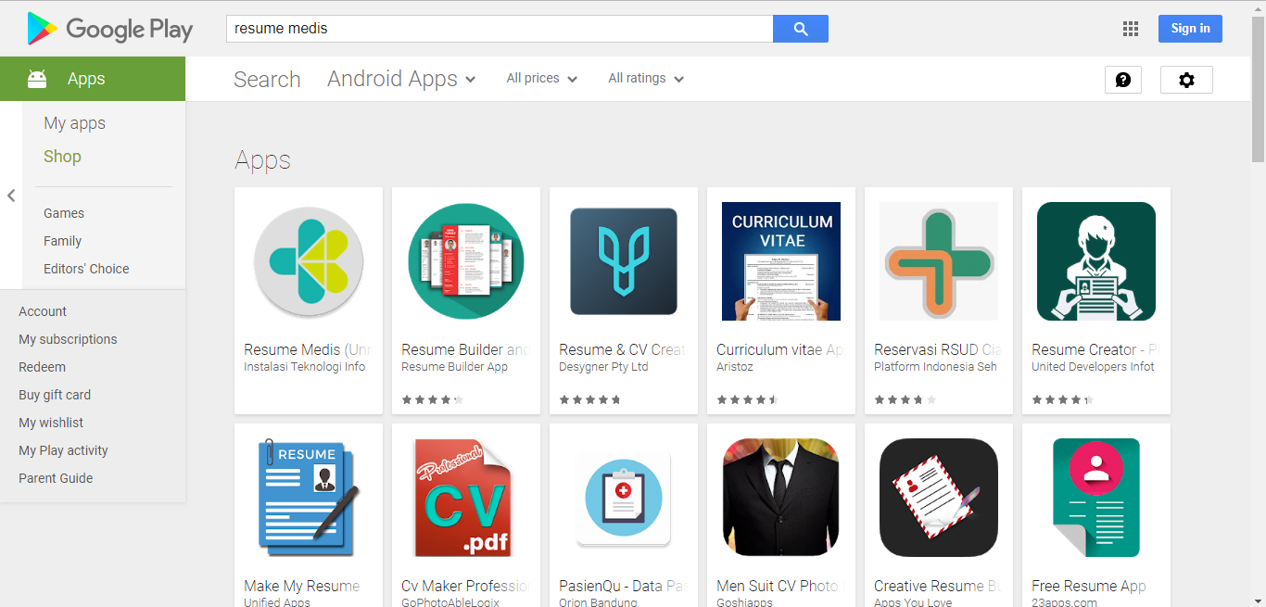
Resume Medis pasien via app/Android versi production

Slide 28
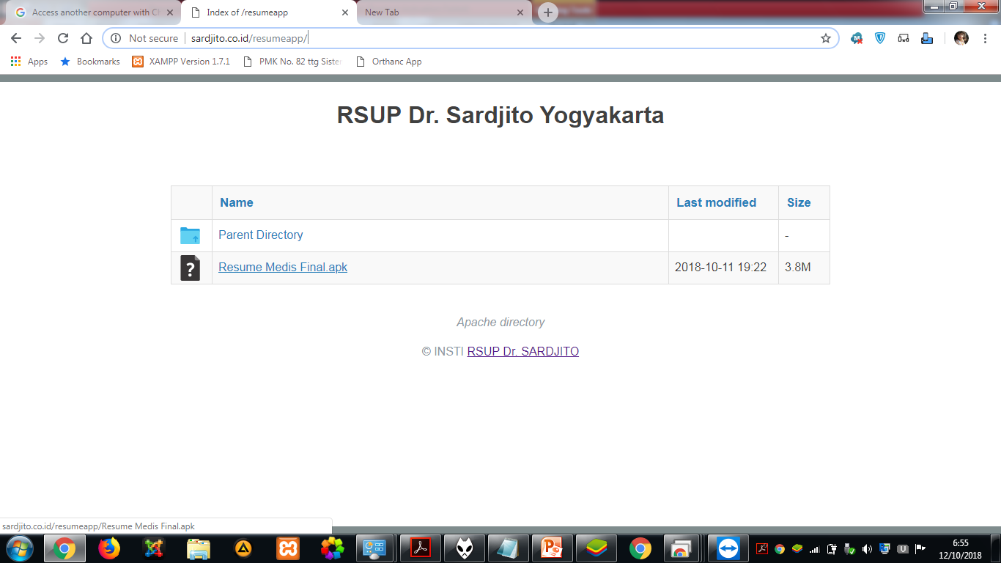
Test Resume pasien via app/Android
http://sardjito.co.id/resumeapp/

Slide 29
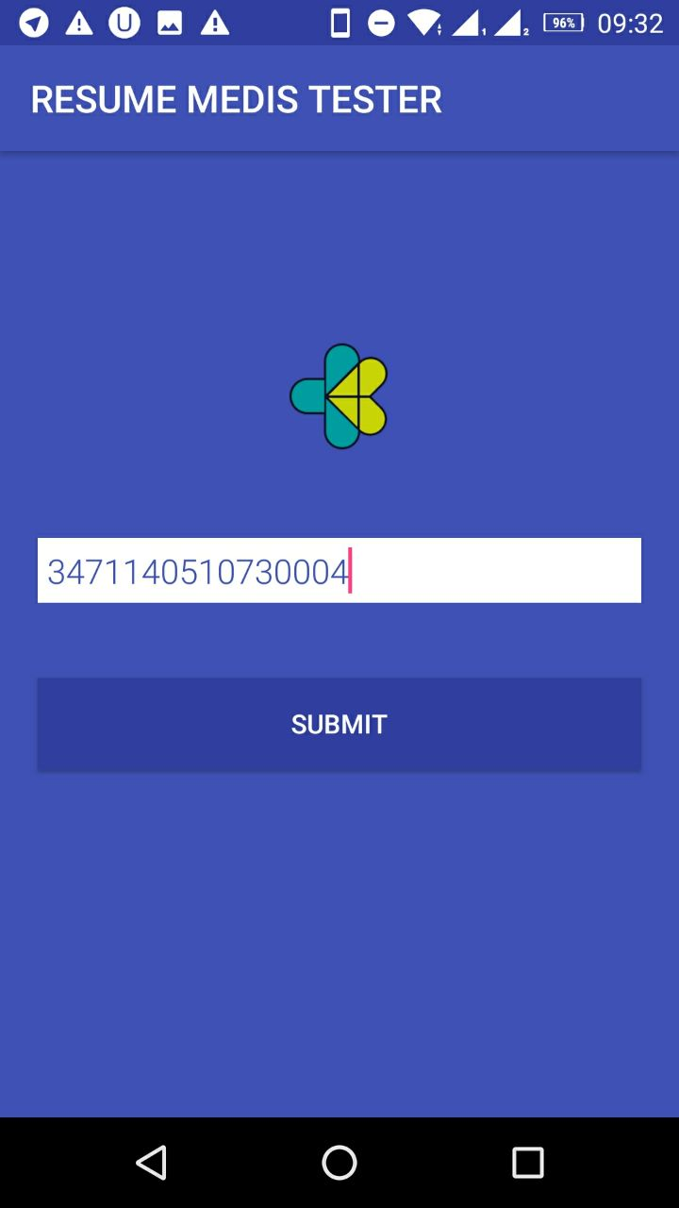
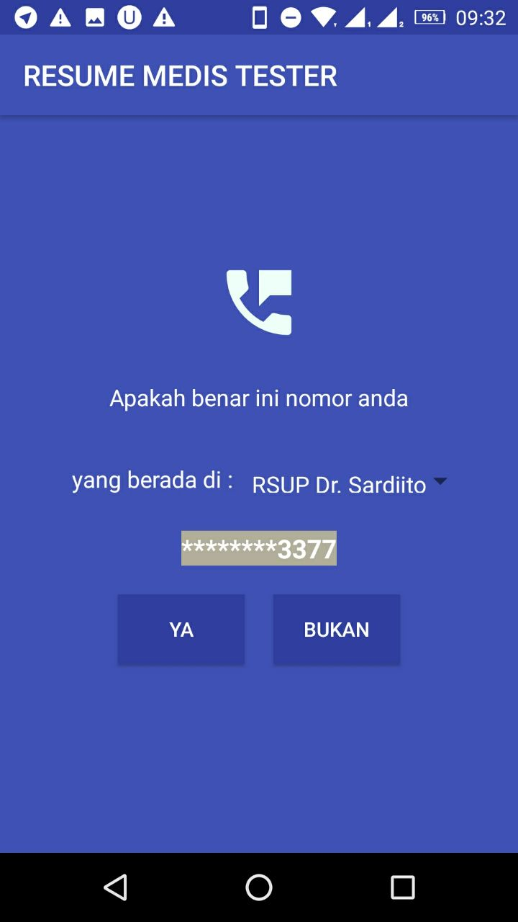
Installasi APK
Masukkan NIK
Konfirmasi Nomer HP

Slide 30
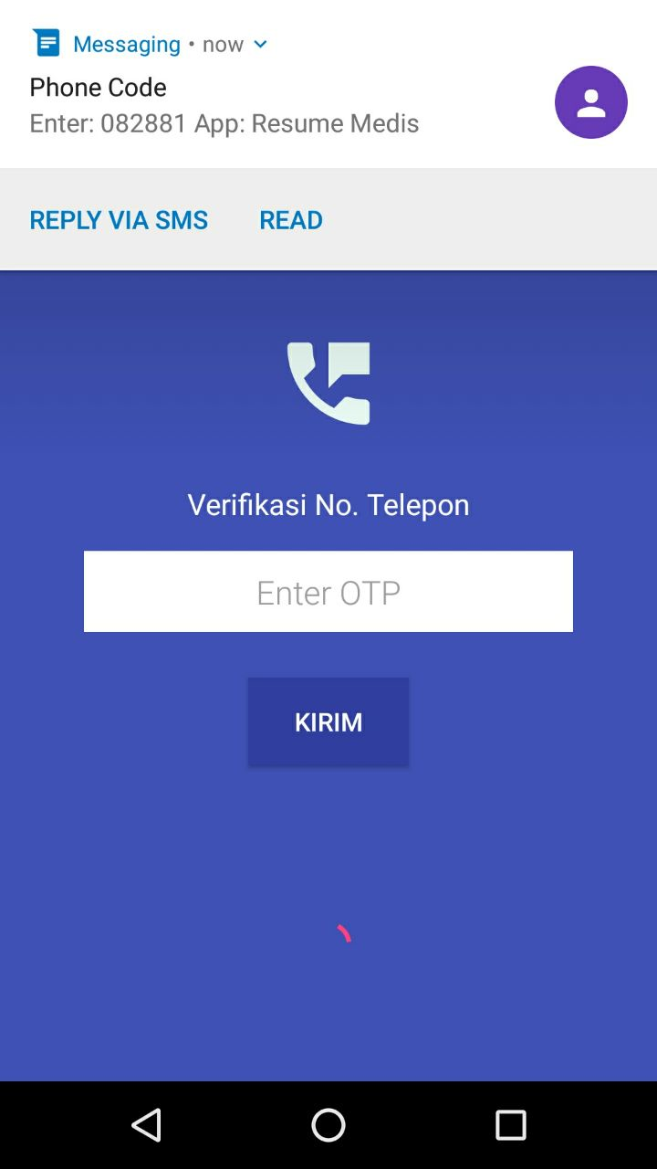
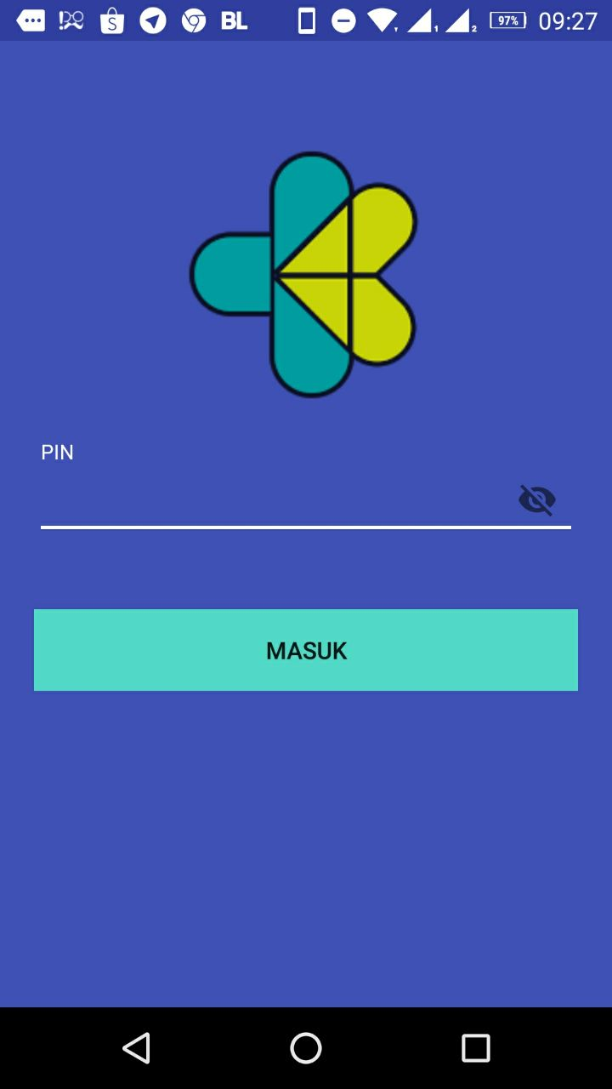
Installasi APK
Masukkan Kode OTP
Masukkan Kode PIN

Slide 31
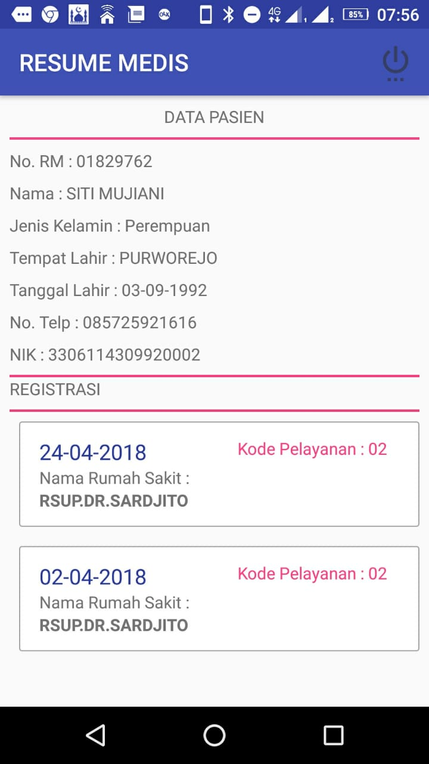
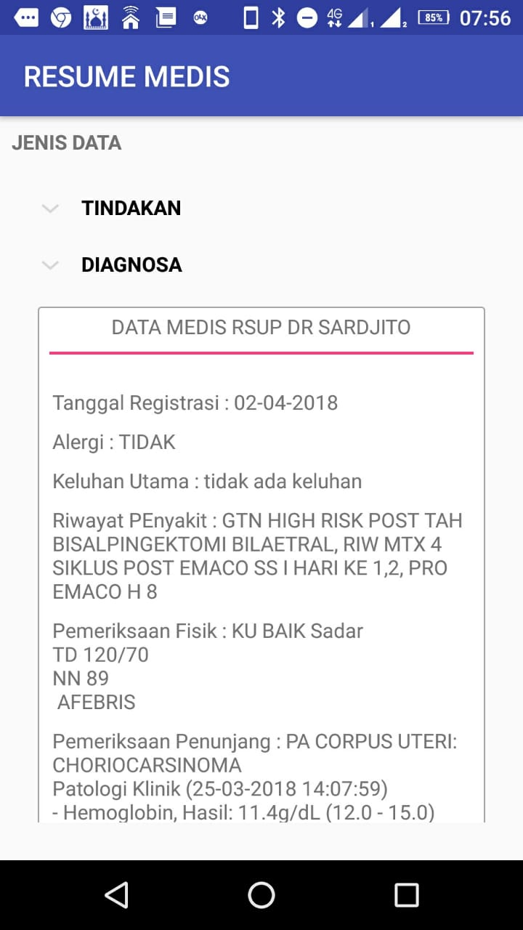
Installasi APK

Slide 32
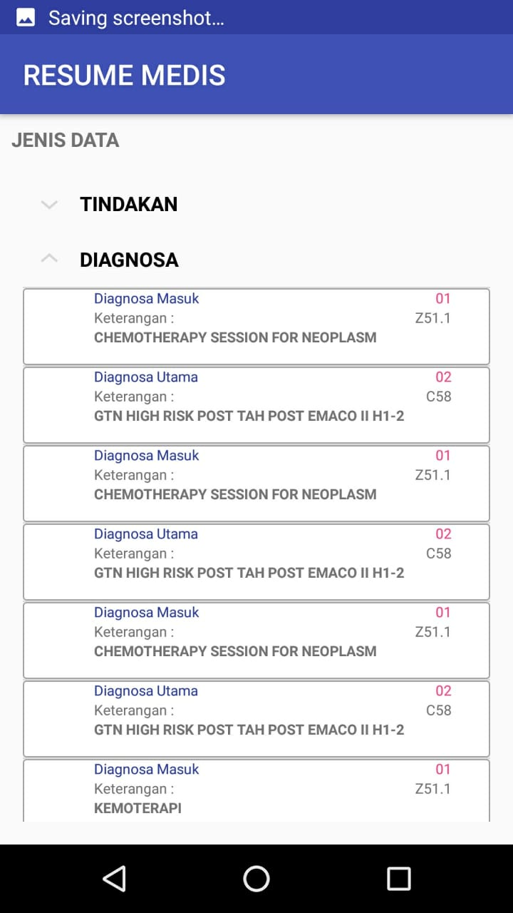
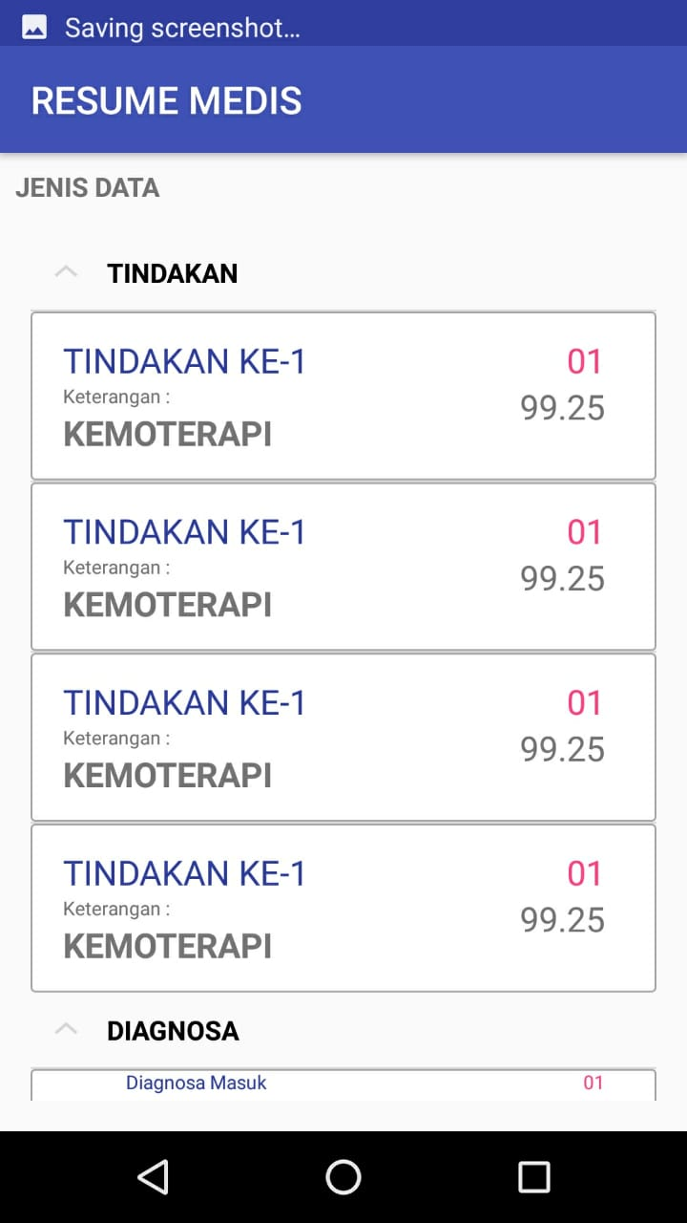
Installasi APK

Slide 33
Terima Kasih

